Slide 1

Phân đoạn tín hiệu
voiced và unvoiced
Sinh viên thực hiện:
Lê Thị Bình 19TCLC_DT2
Giáo viên hướng dẫn:
Ninh Khánh Duy

Slide 2
I. Tổng quan
Khái niệm về voiced và unvoiced
Voiced (âm hữu thanh): là những âm sẽ làm rung thanh quản khi phát âm.
Unvoiced(âm vô thanh):là những âm phát ra nhưng không tạo độ rung từ thanh quản.
Nhiệm vụ
Phân tích đoạn tín hiệu huấn luyện thành các khoảng voiced và unvoiced bằng việc sử dụng các đặc trưng tín hiệu đã học.

Slide 3
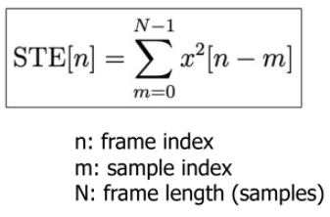
II. Các đặc trưng tín hiệu
Short-Time Energy (STE)
Là tổng bình phương các giá trị dạng sóng trên một số lượng mẫu hữu hạn thuộc một khung (20-25ms).

Slide 4
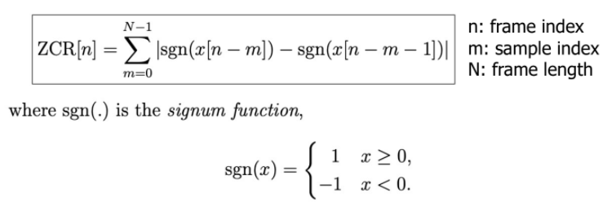
b. Zero-Crossing Rate (ZCR)
Là tốc độ mà dạng sóng đi qua trục 0.

Slide 5
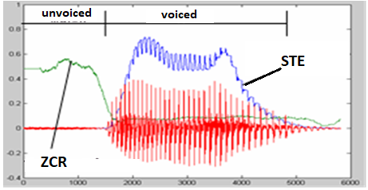
c. Sự tương quan dữ liệu giữa 2 đặc trưng STE Và ZCR
Xét 1 đoạn tín hiệu hữu thanh ( voiced)
Khi đi qua đoạn tín hiệu voiced thì ZCR có biên độ nhỏ , còn STE có biên độ lớn.

Slide 6
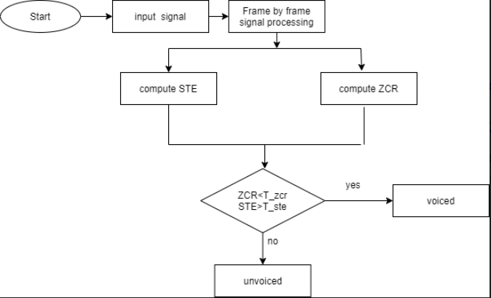
III. Thuật toán
;

Slide 7
IV. Thuật toán tìm ngưỡng

